Slide 1
BÀI TẬP LỚN LẬP TRÌNH SONG SONG
GDVD: TS. Nguyễn Tuấn Dũng
Nhóm 6
Tăng Quang Huy: 20151708
Vũ Minh Quân : 20153054

Slide 2
MỤC LỤC
THUẬT TOÁN DES
CẤU HÌNH MPICH
THỬ NGHIỆM THỰC TẾ

Slide 3
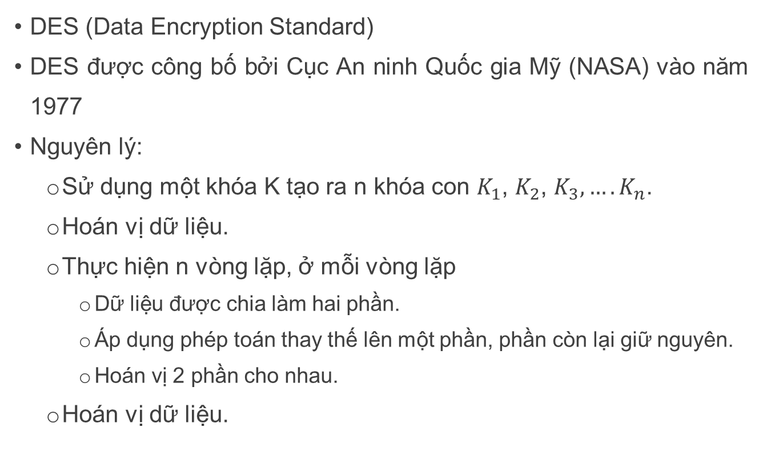
1. THUẬT TOÁN DES
DES (Data Encryption Standard)
DES được công bố bởi Cục An ninh Quốc gia Mỹ (NASA) vào năm 1977
Nguyên lý:
Sử dụng một khóa K tạo ra n khóa con $K_{1}$, $K_{2}$, $K_{3},….K_{n}$.
Hoán vị dữ liệu.
Thực hiện n vòng lặp, ở mỗi vòng lặp
Dữ liệu được chia làm hai phần.
Áp dụng phép toán thay thế lên một phần, phần còn lại giữ nguyên.
Hoán vị 2 phần cho nhau.
Hoán vị dữ liệu.

Slide 4

1. THUẬT TOÁN DES
DES
Khóa
Độ dài khóa: 56 bits
Sinh ra 16 khóa con $K_{1}$, $K_{2}$, $K_{3},….K_{16}$.
Khối
Độ lớn khối: 64 bits
Số vòng lặp
16

Slide 5
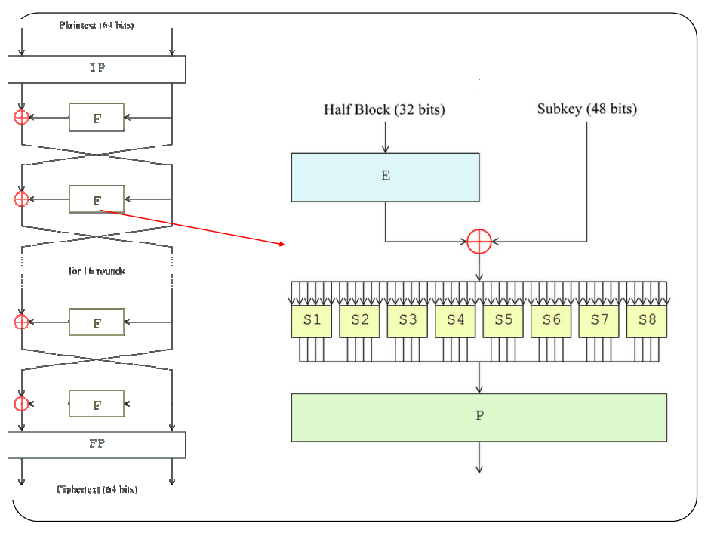
1. THUẬT TOÁN DES
SƠ ĐỒ HOẠT ĐỘNG

Slide 6
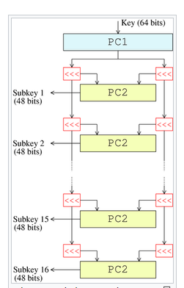
1. THUẬT TOÁN DES
CƠ CHẾ SINH KHÓA

Slide 7
1. THUẬT TOÁN DES
Hàm f
E (Expansion): Mở rộng 32 bit của R_{i-1} thành 48 bit
Phân thành 8 nhóm và đưa vào S-Box. Đầu ra là 32 bit
Hàm hoán vị P: Hoán vị các bit của 32 bit kết quả.

Slide 8
1. THUẬT TOÁN DES
CHẾ ĐỘ MÃ KHỐI
Chế độ bảng tra mã điện tử (ECB)
Chia dữ liệu ban đầu thành các khối, các khối được tạo mật mã riêng biệt và độc lập. Các khối giống nhau sẽ được mã hóa giống nhau.
Chế độ mật mã con đếm (CTR)
Cơ chế cũng gần giống với ECB, tuy nhiên các các khối giống nhau sẽ được mã hóa khác nhau dựa trên việc sinh ra ngẫu nhiên của các vector khởi đầu.

Slide 9
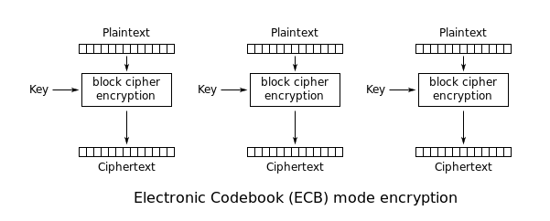
1. THUẬT TOÁN DES

Slide 10
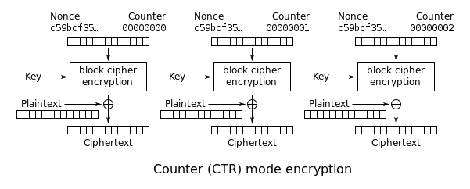
1. THUẬT TOÁN DES

Slide 11
1. THUẬT TOÁN DES
Xác định hàm cần tối ưu hóa
Khóa con chỉ được sinh duy nhất một lần trước khi mã hóa. Do đó module sinh khóa con không phải “điểm nóng”.
Hàm f được sử dụng với tần suất liên tục. Do đó hàm f là hàm cần được tối ưu hóa.
Tối ưu:
Khử các vòng lặp
Sử dụng các phép toán trên bit.

Slide 12
2. CẤU HÌNH MPICH
Tiến trình root tiếp nhận các thông tin như: key, mã hóa hay giải mã, chế độ sử dụng mã khối. Sau đó quảng bá các thông tin này cho các tiến trình khác.
Tiến trình root mở file và tạo khóa con. Sau đó quảng bá khóa con cho các tiến trình khác.
Tiến trình root đọc một khối dữ liệu từ file và quảng bá kích thước dữ liệu đọc được cho các tiến trình khác.
Tiến hành mã hóa hoặc giải mã dữ liệu.
Tiến trình root ghi dữ liệu sau mã hóa hoặc giải mã xuống file output.
Quay trở lại bước 3, tiếp tục đọc dữ liệu cho đến khi hết file.
*Sử dụng MPI_Barrier để đồng bộ các tiến trình.

Slide 13
2. CẤU HÌNH MPICH
ĐỌC FILE
Đọc theo từng khối có kích thước bằng BLOCK_SIZE để không phải load hết dữ liệu vào bộ nhớ (Trong trường hợp kích thước file lớn).

Slide 14
2. CẤU HÌNH MPICH
MÃ HÓA HOẶC GIẢI MÃ
Tính toán lượng dữ liệu cần chia cho mỗi tiến trình.
Dùng hàm MPI_Scatterv để chia dữ liệu từ tiến trình root cho các tiến trình khác(Lượng dữ liệu của mỗi tiến trình có thể không đều nhau).
Mỗi tiến trình sau khi nhận dữ liệu thì tiến hành mã hóa hoặc giải mã như thông thường.
Sau khi thực hiện xong thì gửi kết quả về tiến trình root bằng hàm MPI_Gatherv.

Slide 15
3.THỬ NGHIỆM THỰC TẾ

Slide 16
3.THỬ NGHIỆM THỰC TẾ

Slide 17
3.THỬ NGHIỆM THỰC TẾ

Slide 18
3.THỬ NGHIỆM THỰC TẾ

